Slide 1
Terahertz-field-induced insulator-to-metal transition in vanadium dioxide metamaterial
Hiroki Okada
Asida Lab. Osaka Univ.

Slide 2
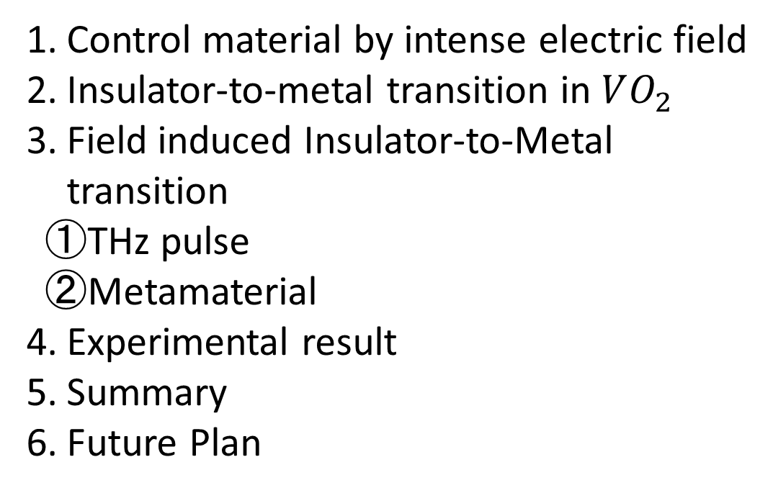
Outline
Control material by intense electric field
Insulator-to-metal transition in $VO_{2}$
Field induced Insulator-to-Metal transition
THz pulse
Metamaterial
Experimental result
Summary
Future Plan
Notes:
強電場による物質の制御
温度によるVO2の金属-絶縁体遷移
光スイッチング
メタマテリアル
THｚパルスによるVO2のIMT
Summary
Future Plan

Slide 3
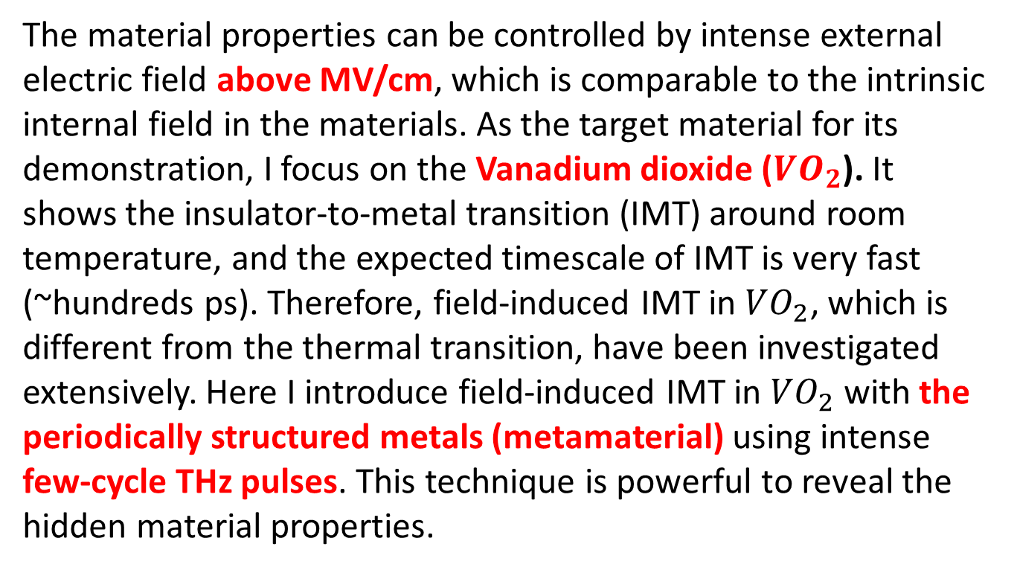
Abstract
The material properties can be controlled by intense external electric field above MV/cm, which is comparable to the intrinsic internal field in the materials. As the target material for its demonstration, I focus on the Vanadium dioxide ($VO_{2}$). It shows the insulator-to-metal transition (IMT) around room temperature, and the expected timescale of IMT is very fast (~hundreds ps). Therefore, field-induced IMT in $VO_{2}$, which is different from the thermal transition, have been investigated extensively. Here I introduce field-induced IMT in $VO_{2}$ with the periodically structured metals (metamaterial) using intense few-cycle THz pulses. This technique is powerful to reveal the hidden material properties.
Notes:
物質中の内部電場は一般に数MV/cm程度であり、これを超える電場を外部より印可することで物質内の応答を支配で きる。この実証実験のターゲットとしてVO2 に注目した。室温付近で絶縁体-金 属遷移(IMT)が起きまた超高速で応答することが予想されることから、電場誘起のIMTに 関する研究が多く行われてきた。 そ こで、高強度数サイクルTHzパ ルスと金属周期構造（メタマテリアル）を用いることで、ピコ秒スケールでの電場誘起IMTを 実験的に実証した。このような実験手法は物質の隠された電場誘起状態を明らかにする上で有効である。

Slide 4
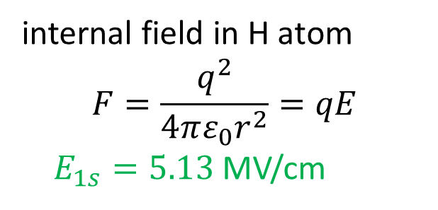
Control material by intense electric field
internal field in H atom
$$F=\frac{q^{2}}{4πε_{0}r^{2}}=qE$$
$E_{1s}=5.13$ MV/cm
We can control material properties by external field above MV/cm, which is comparable to the internal field in condensed matters.
E
Here, I focus on vanadium dioxide as the target material.
(Strongly-correlated electron system)
Notes:
凝縮系において数MV/cm 程の電場強度で物質内のポテンシャルを支配し物質の状態を変えることが出来る（これは水素原子の内部電場が5 MV/cm であるから）。
この図は物質中のポテンシャルと波動関数を表していますが、絶縁体状態だと電子の波動関数は局在し、ポテンシャル障壁を超えることができません。
そこに電場を印加することでポテンシャル障壁を軽減させ波動関数は広がります。
本研究では強電場での物質の状態遷移を実現するために（強相関電子系の物質である）二酸化バナジウム$VO_{2}$を用いた。

Slide 5
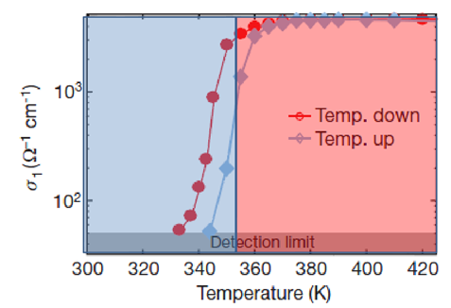

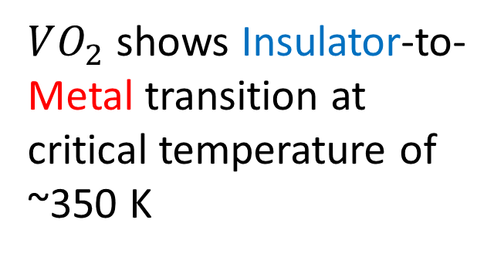
Changes of electrical response in $VO_{2}$ by temperature
Low temperature
High temperature
$VO_{2}$ shows Insulator-to-Metal transition at critical temperature of ~350 K
Insulator
Metal
Notes:
これが温度変化によるVO2の伝導率の変化を表したグラフです。350Kを境に伝導率が急激に変化し絶縁体-金属遷移が起きているのが分かります。

Slide 6
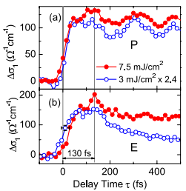
Field induced Insulator-to-Metal transition
Ultrafast spectroscopy shows that IM transition in VO2 appears in fs timescale.
However, we cannot clearly identify which the triggers of IM transition is electric field or thermal heating
15THz
25THz
Monocycle THz Pulse
Metamaterial
Two approaches
Ku¨ bler, C. et al. Coherent structural dynamics and electronics correlations duringan ultrafast insulator-to-metal phase transition in VO2. Phys. Rev. Lett. 99, 116401(2007)
E=0
E≠0
Metal？
Insulator
Notes:
300Kで中赤外領域のの光をVO2（厚さ100nm）に照射した時の伝導率の変化
f秒スケールで導体へと遷移していることが分かる。
しかしこの遷移は電場による遷移なのかあるいは光による熱励起なのか分からないので、電場による励起をより詳しく見るためThzパルスとメタマテリアルという二つのアプローチから遷移を観察しました。

Slide 7
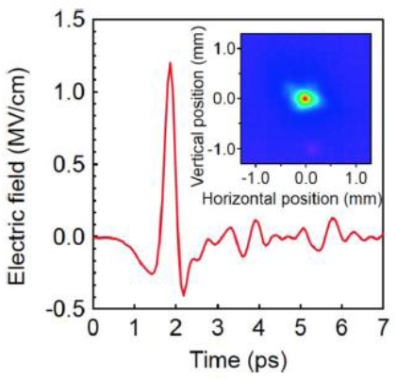
Monocycle THz pulse
Avoiding from thermal heating, we use MV/cm electric field pulse in ps time scale.
picosecond = 1/(THz)
Hirori, H., Doi, A., Blanchard, F. & Tanaka, K. Single-cycle terahertz pulses with
amplitudes exceeding 1 MV/cm generated by optical rectification in LiNbO3. Appl.
Phys. Lett. 98, 091106 (2011).
Notes:
最近の超短パルス技術ではピコ秒スケールでのMV/cmの電場パルスの発生が可能です。
更に今回はメタマテリアルによる電場増強も行っています。
THz パルスとメタマテリアル を用いることで、非常に短い時間だけ高強度の電場を印可する ことができ、ジュール熱による拡散を防げます。

Slide 8
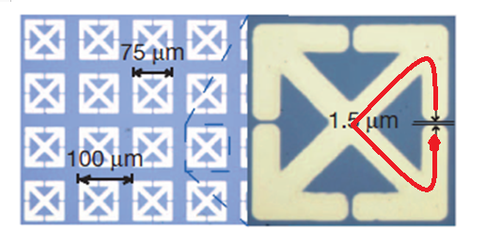

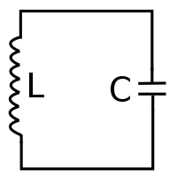
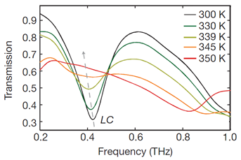
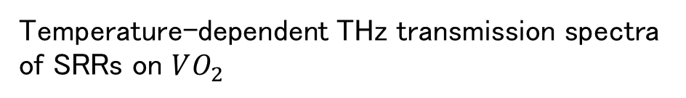
periodic metal structure gives rise to new electric responses
Metamaterial
LC resonator
Condenser
Coil
Temperature-dependent THz transmission spectra
of SRRs on $VO_{2}$
LC resonance of metamaterial is apparent at low temperature
Notes:
THz電場による遷移誘起のために今研究では試料にメタマテリアルとして金のSplit-ring resonator(SSR) を蒸着しました。
これが実際の写真です。この蒸着されたSSRの構造がコイルとコンデンサーの性質を併せ持つため、垂直に偏光された電場を照射することでLC共鳴が起きます。
この図はSRRを蒸着したVO2の透過率を温度を変えながら図ったものですが、LC共鳴のモードが見えるのが分かります。
さらに、高温になるにつれ、LC共鳴周波数はレッドシフトし、全体の透過率は減っていき、金属へと遷移していっているのがわかります。この構造においては、絶縁体時はLC共鳴のモードが見えていますが、高温になるとただの金属板の状態になるため構造共鳴のモードは見えていません。

Slide 9
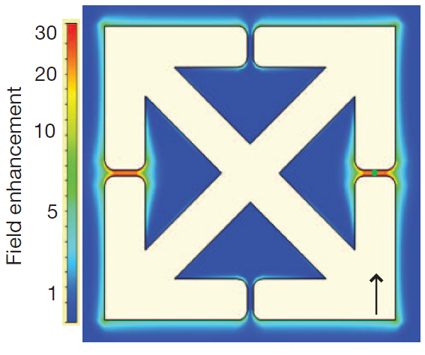
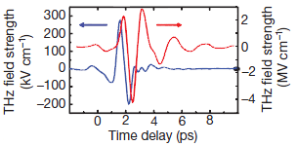
Enhancement of the Electric Field in Metamaterial
Spatial distribution of electric field (simulation)
Incident electric field is drastically enhanced at the gap position
Notes:
これは入射した電場をもとにSRRによってどのような電場増強がなされているかえをFDTD計算によって求めたものです。
この図からコンデンサーの隙間で電場が27倍ほど増強されているのが分かります。
このグラフからも数百kV/cmの入射電場が数MV/cmまで増強されているのがわかります。
このように、回路技術を光領域に適用することで 新しい光機能を生み出すことが出来る物質をメタマテリアルと言います。
以上からTHz電場を用いた遷移誘起にはメタマテリアルはとても有効だといえます。

Slide 10
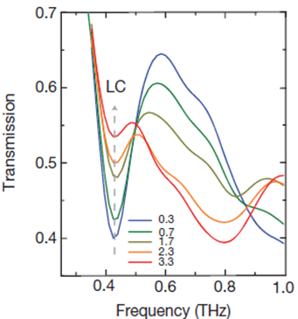
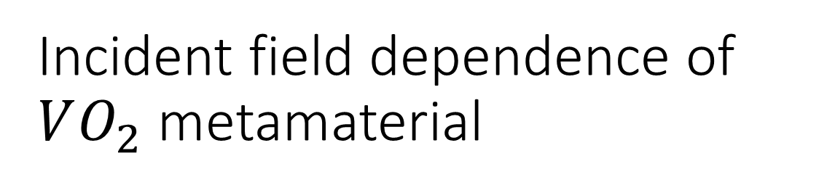
Incident field dependence of $VO_{2}$ metamaterial
At low field incidence, LC resonance is clearly apparent.
At high field incidence, LC resonance disappears.
R
IM transition is induced by intense electric field
Notes:
このグラフは324KでVO2（厚さ75nm）に強度を変えながらTHzパルスを照射した時の透過率です。
強度を上げるにつれ、温度依存と同じように、LC共鳴による吸収が減り、金属へと遷移するため全体の透過率が減少していることが分かります。
これは、VO2が一次相転移を起こすことでメタマテリアルのコンデンサーの隙間が徐々に短くなっていくように見なせるためです。
この相転移はメタマテリアルによって増幅された電場が内部電場を上回り、電子が捕まっているポテンシャル障壁を軽減させたため起こります。
THz パルス を使うことで、非常に短い時間だけ高強度の電場を印可する ことができ、ジュール熱による拡散を防げる。また、メタマテリアルによる電場の増大もより電波に近いTHz帯だからこそ可能。

Slide 11
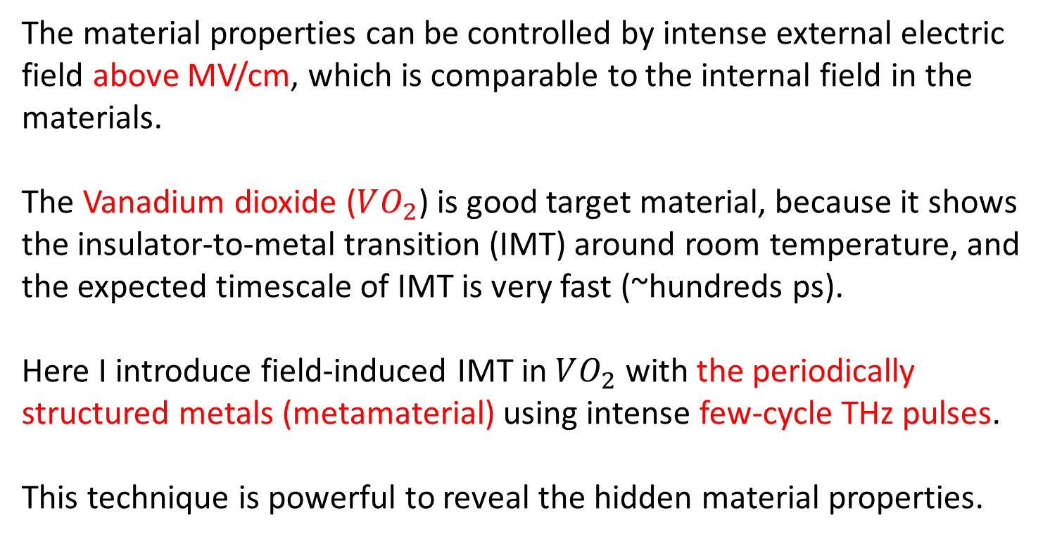
Summary
The material properties can be controlled by intense external electric field above MV/cm, which is comparable to the internal field in the materials.
The Vanadium dioxide ($VO_{2}$) is good target material, because it shows the insulator-to-metal transition (IMT) around room temperature, and the expected timescale of IMT is very fast (~hundreds ps).
Here I introduce field-induced IMT in $VO_{2}$ with the periodically structured metals (metamaterial) using intense few-cycle THz pulses.
This technique is powerful to reveal the hidden material properties.
Notes:
物質の状態はその内部電場に匹敵する、数MV/cmの電場によって制御することが出来ます。
VO2は室温度で金属-絶縁体遷移を起こし、その遷移が数百ピコ秒のスケールで起こるためこの研究に適した物質であるといえます。
そして、金属の周期構造をもつVO2の高強度Thzパルスを用いたIMTを紹介しました。
この技術は物質の隠された性質を見るうえ非常に有効であると言えます。

Slide 12
Future’s Plan
If doped Semiconductor with periodic structure changed from insulator to metal,
Its response is changed more drastically than the previous work
Photonic crystal : Crystals structures having different refractive index periodically
Metamaterial : Metallic filter
having apertures structure periodically
Notes:
Future Planとしまして、僕はこの強電場による絶縁体-金属遷移をB4時の研究内容であったフォトニック結晶とメタルメッシュフィルタの遷移に用いたいと思っています。
もし、周期的開口構造をもった半導体が金属-絶縁体遷移を起こせば、その応答は更に異なる構造共鳴を生むと予想されます。
具体的に、フォトニクス結晶とは周期的に屈折率の異なる構造をした結晶であり、メタルメッシュフィルタとは周期的に開口構造のある金属フィルタです。
このような開口構造のある半導体を用いれば、その母体媒質が金属状態か絶縁体状態かによって性質を変えることが出来ます。
メタルメッシュフィルタにおいて、この周期的な開口構造は実効的にLCR回路として働き、つまりメタマテリアルとして振る舞うので、わざわざ半導体にメタマテリアルを蒸着しなくても試料そのものを加工することでその特性を引き出すことが出来ます。

Slide 13
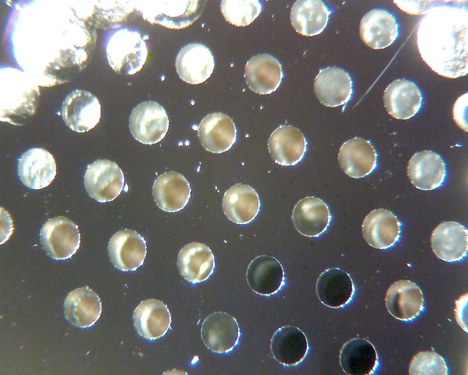
Future’s Plan
試料提供 信州大学
宮丸文章准教授
Calculated result of transmission
Notes:
こちらが実際の試料です。
こちらは先の開口構造を持つ試料にThzパルスを当てた時の応答をFDTD計算で計算したものです。
この計算では、母体媒質のパラメーターを金とSiに設定して、得られた結果を透過率に直しています。
0.45THzあたりを見ると、金での透過率とSiでの透過率が大きく変わっていることがわかります。
このようにメタマテリアルを蒸着しなくても試料を加工し、Thzパルスを用いて転移させることで新たな構造共鳴を観察することが出来ると予想されます。
さらに、先の紹介では高温時はただの金属板としての応答が見れただけでしたが、この構造を用いることで新たな構造共鳴のモードが観察できると期待できます。
今後はこの試料の応答を実験で観察したいと思っています。

